Slide 1


Ledarmöte
Schysta på plan, Bollinnehav, Grunder
Notes:
1. Kort introduktion vem du är
2. Förklara tanke och dagordning med mötet
3. Alla får ordet och nämner namn, lag de representerar samt vad det ser fram emot säsongen 26/27
4. Rekommenderar att gå tillbaka till denna presentation, för den kommer att bli uppdaterad beroende på vad ni har sagt och upplagd så att alla når den.
Förhoppningsvis finns det bra frågeställningar och mer tydlighet om hur innebandyn ska framåt och växa.

Slide 2

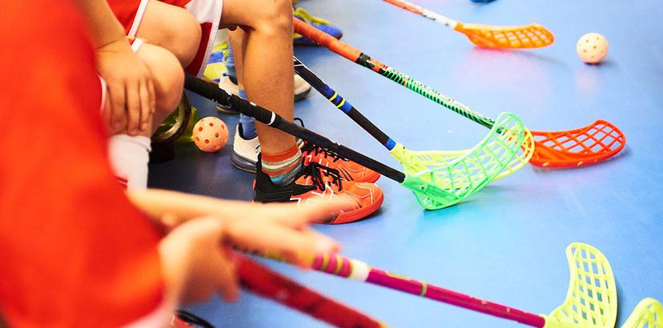
Hur vill vi spela innebandy i Örsundsbro IF?
Schysta på plan, Bollinnehav, Grunder
En blå röd tråd genom hela utvecklingen
Spelarutvecklingsplan
Notes:
ÖIF Värdegrund: Glädje och gemenskap, Demokrati och delaktighet, Allas rätt att vara med, rent spel.
Vi i sektionen ställde frågan och kom fram till…

Slide 3
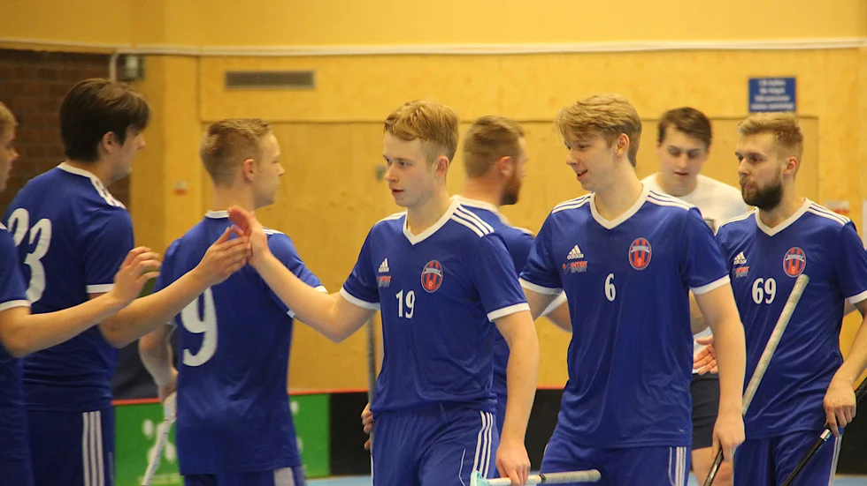


Schyst på banan
Leder till: Gör spelet roligare för alla på planen
Respekt
Laganda
Kontroll
Mognad
Ärlighet
Fråga: Hur ska man som ledare agera för att främja detta?

Slide 4
Bollinnehav
Leder till: Att laget kan ta ansvar över tempot i matchen
Tålamod & Lugn
Spelbarhet
Lita på varandra
Fråga: Hur ska en ledare sätta upp träningar för att laget ska lösa detta?
Notes:
ÖIF Värdegrund: Glädje och gemenskap, Demokrati och delaktighet, Allas rätt att vara med, rent spel.

Slide 5
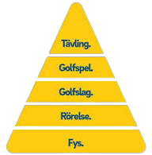

Grunder Individ
Bollkontroll
Passningar
Försvarsspel
Skott
Notes:
Individens utveckling går före lagets behov

Slide 6
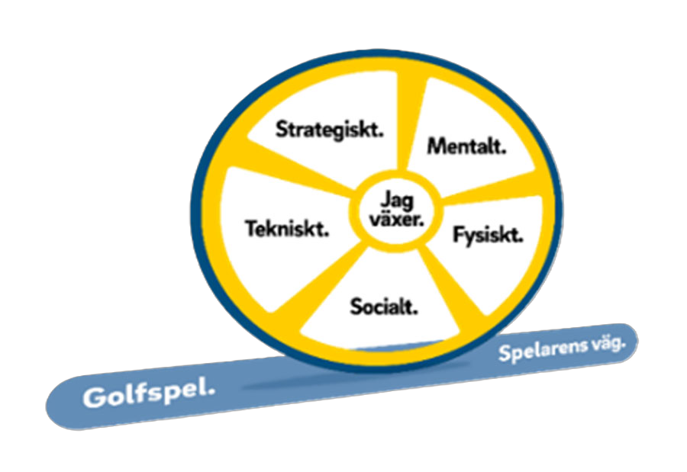
Grunder lag
Rörelse utan boll
Kommunikation
Spelförståelse
Inställning
Leder till: Tydliga fördelar på planen. Den stora skillnaden mellan de bästa lagen och resten.
Det är inte basic, det är avgörande
Fråga: Hur ska en ledare motivera sitt lag att jobba på grunder?
Notes:
Förklara bilden tagen från golfförbundet
Leder till:
Färre onödiga bolltapp
Fler och bättre målchanser
Stabilare försvarsspel
Högre tempo med kontroll
Större chans att vinna matcher över tid

Slide 7
Diskussion Nya Lag
Hur får vi in nya lag/ledare till föreningen?
Hur funkar det nu och vad kan förbättras?
  Förslag: Uppdelat I färg istället för kön p.g.a. färre i varje årskull
Notes:
Första diskussionen
Se till att ledarna sitter i smågrupper runt deras bord och har papper/penna. Får diskutera frågan och jag går runt och lyssnar 5–10. Sen samla ihop och ta vad som sades I storgrupp
När det ‘r uppsamalt, fråga dom gillade hur det är uppsatt.

Slide 8
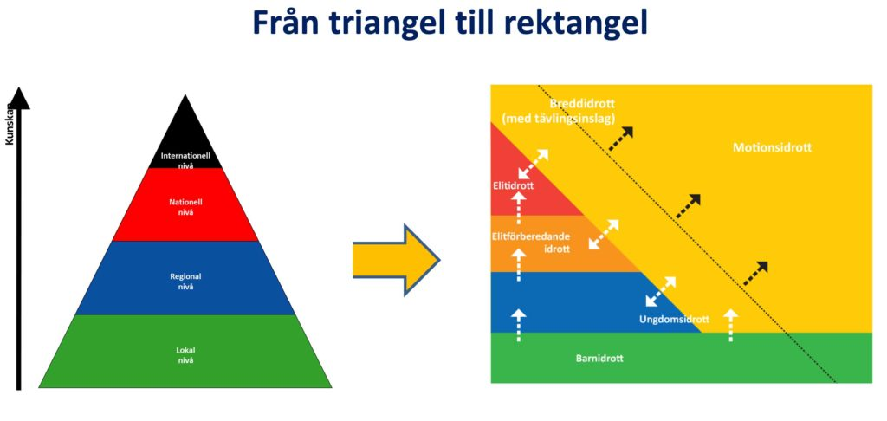

Spelarutveckling
Ger förutsättningar för idrott hela livet
Finnas en tydlig linje att följa
Enkelt att förstå för nya ledare
Repeterbart för flera ledare
Till för att stärka idrottens helhet
Skilja anfall och försvarsspel
Notes:
Så många som möjligt vilja fortsätta idrotta så länge som möjligt i en så bra verksamhet som möjligt
Skapa en plan som alla enkelt kan följa
Hjälpa med idéer och träningsupplägg. Lag ska kunna dela träningar med varandra så att man tränar på liknande saker.
Varje spelare ska utvecklas utifrån sin nivå och sina förutsättningar. Detta för att varje träning ska vara genomtänkt, rolig och tydlig. Det ska vara roligt att spela där alla känner att de utvecklas.
Fokus på:
Teknik
Spelförståelse
Beslutsfattande
👉 Träning prioriteras före kortsiktiga resultat

Slide 9
Diskussion Spelarutveckling
Hur ska vi bygga en tydlig spelutvecklingsplan?
Vad behövs för att det ska vara tydligt och enkelt för er ledare?
Notes:
En Powerpoint har skapats och börjat på.
Det finns en del information från förbundet om spelarutvecklingsplaner. Vi vill ha en mer specifik för vår förening och en som tydligt följer hur vi vill spela innebandy i Örsundsbro.

Slide 10
Blå röd tråd genom hela utvecklingen
Så många som möjligt vilja fortsätta idrotta så länge som möjligt i en så bra verksamhet som möjligt
Gemensamma principer oavsett ålder:
  Spelare utvecklas i olika takt → undvik tidig selektering
  Speltid är utveckling (inte bara träning)
  Feedback > resultat
  Glädje måste finnas kvar hela vägen
Satsning mental träning
  Press play (utbildningsportal mentalträning)
Notes:
Skapa gemenskap, sprida engagemang samt aktivt förmedla föreningen värdegrunder
ÖIF Värdegrund: Glädje och gemenskap, Demokrati och delaktighet, Allas rätt att vara med, rent spel.
Press play:
Där kan ni ta del av allt idrottspsykologiskt utbildningsmaterial. Portalen uppdateras kontinuerligt och ibland dyker det upp bonusmaterial! Mentalträning ansedd för juniorer åldrarna 10-18. Vi har tillgång till det stora delar av säsongen 26/27. Vilka är intresserade att använda detta, vi kan hjälpa till att sätta igång er nästan direkt efter mötet.
uppmuntra och ge positiv feedback, aldrig skälla på barn eller påpeka fel. Forskning har visat att prestation och motivation ökar när någon får beröm för sådant som görs bra. Tyvärr är det vanligt att ledare lägger mest tid på att korrigera sådant som inte fungerar.

Slide 11
Målbild Juniorlag
Alla ska ha roligt!
Spelarutvecklings i fokus
Progression: från lek och grund → teknik och förståelse → Spelförståelse och utveckling → prestation och ansvar
Förberedelse till nästa nivå
Gemensam avslutning för alla juniorer tillsamands med handboll
Tränar vi och leder vi våra lag i linje med en målbild?
Eller styrs vi ibland av resultatet?
Notes:
Förberedelse nästa år:
Killar som får chansen högre upp tar det som en utmaning, medan tjejer tycker att det är farligt. Hur ska man tänka där för att lösa det?
Långsiktigt utveckling före resultat
Varje spelare ska utvecklas utifrån sin nivå och sina förutsättningar. Detta för att varje träning ska vara genomtänkt, rolig och tydlig

Slide 12
Målbild Seniorlag
Kontrakt för seniorspelare → stöttning och inspiration i juniorlag
Seniorlagen ska vara en förebild för hela föreningen
Stark Kultur & Gemenskap
Högre kravbild på tränare och spelare i A lag
Satsning Damlag
Tydlig och stark utveckling inom föreningen
  Koppling till juniorverksamheten
Vad kännetecknar en seniorspelare i vår förening?
Är vi överens om vad ”redo för senior” faktiskt betyder?
Notes:
Inom 3 år
Division 3 herrlag, division 6 U lag och division 7 legends lag
Damlag tar sig till D2
Inom 1 år
Träningar ska ha högre kvalitet och kännas bland spelarna, vilket i längden förbättrar resultat

Slide 13
Diskussion Junior → Senior
Hur kan vi underlätta övergången från junior- till seniorinnebandy för spelare?
Hur bör vi som förening arbeta för att skapa en tydlig och hållbar väg från junior- till seniorinnebandy?
Är vi överens om vad ”redo för senior” faktiskt betyder?

Slide 14
Paus
10 min

Slide 15
Sammanfattning tisdagens föreläsning
Varierad träning
Tränings närvaro utser uttagning för match
Resultatet på matcher ör ovisäntligt, det ska vara en lärdom till nästa träning
Inget matchspel 5v5 på träning
Miljön & kultur
En bra verksamhet med kvalitativa träningar främjar störst utveckling
Notes:
Varierad träning tyder på att det är viktigt för den som är bäst på sin sport att bli utmanad. Om ni kör ett pass i gymmet, löpträning, en annan sport, en annan övning. Kommer någon annan i laget att känna sig bäst som man kan lyfta fram?
Miljö & kultur: 80% av dom som är där är på grund av kompisar

Slide 16
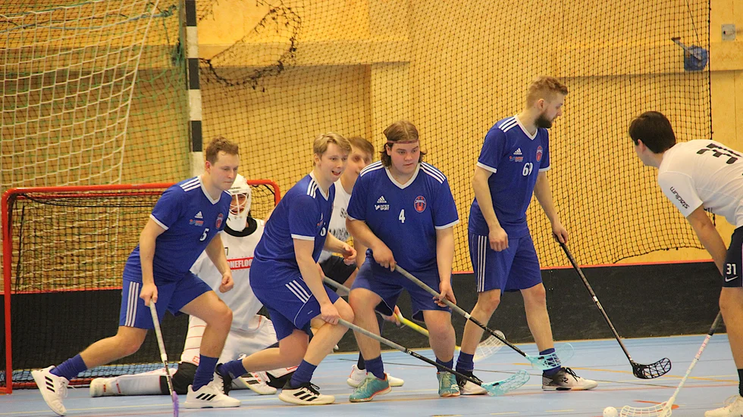
Lagtillhörighet
Ledaren är en förebilden för laget
Balans mellan individen utveckling, lagets behov och föreningens helhet
Alla spelar utgår från ett lag och sen kan bli utlånad vid behov (flexibilitet)
Tydlighet och kommunikation
Tänka långsiktigt före kortsiktiga resultat
Notes:
Där individens utveckling går före lagets behov
Undvik att säga “vi och dom” mellan lag
Tydlighet betyder att både spelare och föräldrar vet vad som gäller och detta behöver kommuniceras.
Kommunikation som ledare är extremt viktig, dels för att kunna kommunicera till sina spelare, till föräldrar, till andra ledare osv. Beslut om lagtillhörighet ska inte tas isolerat, utan samarbetet mellan tränare och en gemensam syn från föreningen är viktigt.

Slide 17
Diskussion Ledare
Vad behöver jag som ledare ha för att få spelare att utvecklas?
Hur kan vi förbättra kommunikationen mellan ledare?
  Förlag: Två ledarmöten per år för kommunikation

Slide 18
Utvärdering av året
Vad har fungerat bra i år som vi vill behålla eller förstärka?
Vad har varit de största utmaningarna och vad kan vi göra annorlunda till nästa år?
Vad är viktigast att prioritera nästa år för att ta nästa steg som verksamhet?
0736565145
erik.ulvang@husbygard.se

Slide 19
Sektionens arbete 2026/2027
Få klart utomhus golvet och få till öppningsceremoni/ event
Fokus på spelarutveckling (schysta mot alla, bollinnehav och grunder)
Hitta ett mer naturligt sätt att gå från junior till senior nivå
Jobb inom senior lag samt få senior spelare som kan hjälpa yngre lag (Kontrakt)
Övrigt (överblick för innebandyn samt administrativt och ekonomiskt jobb)

Slide 20
Förväntningar på sektionen
Era perspektiv är viktiga för att vi ska kunna utveckla sektionsarbetet och stötta er ledare på rätt sätt
Vad är era förväntningar på sektionen?
Vad tycker ni vi ska prioritera?
Hur kan vi stödja er och ert arbete för att skapa hög kvalitet på träningar?
0736565145
erik.ulvang@husbygard.se
Notes:
Eftersom jag är ny vill jag höra detta och veta var vårt ska finnas under året ska vara.

Slide 21
Diskussion Material
Vad krävs för att Materialskåpet ska vara strukturerat?
Vad har funkat bra i år och vad behöver förbättras?
Notes:
Grundstruktur
En plats för varje sak
Tydligt Ansvar
Enkla rutiner för alla ledare
Checklista
Bilder (så här ska det se ut)
Kort städrutin

Slide 22
Diskussion Sociala Medier
Hur gör vi idag för att synas?
Hur syns vi mer? (Sociala medier för innebandyn/ Seniorlag)
Notes:
Hur gör fotbollen?

Slide 23
Diskussion Övrigt

Slide 24
Anmälan av lag I maj
Vilka lag vet vi redan
Vilka lag/ åldrar slås ihop
Kommunikationen mellan er extremt viktigt

Slide 25
Avslut
Förlag: Möte i höst
  Vilken vecka
Info halltider
  Fokus kommer ligga mer på hur stor antal spelare du har
  Vilka kan träna 16–17-tiden?
  Vi kan söka tider till Noliahallen. Vilka lag är aktuella?
Press play
Övriga frågor?
0736565145
erik.ulvang@husbygard.se
Notes:
Popwerpointen kommer läggas ut på laget, finns 5 bilder med övrig bra information som jag fått när jag gått utbildning inom golf

Slide 26
Anfallsspel vs Försvarsspel
Skapa chanser
Bollinnehav
Rörelse framåt (öppna ytor)
Samarbete för avslut
Stoppa chanser
Vinna Bollen
Skydda eget mål
Samarbete
Till en början något en spelare aktivt behöver tänka på innan det sker automatiskt
Dela på dem, två olika tankesätt
Förenkla spelet
Jag själv saknade detta som liten inom föreningen och fick lära mycket mig senare

Slide 27

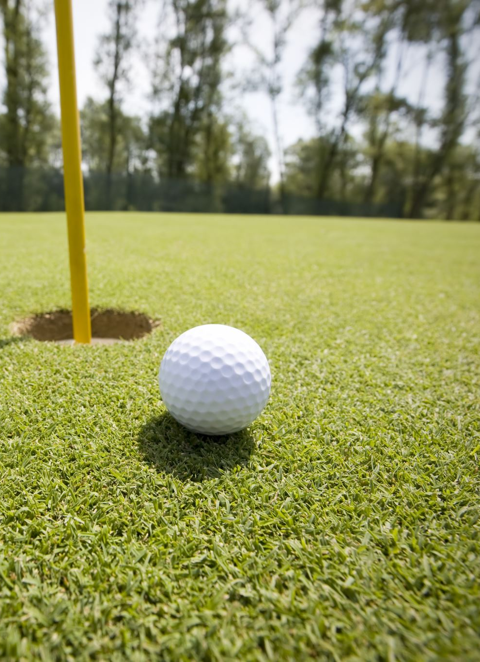
Extra slides
4 slides från min utbildning som assisterande golftränare
Så många som möjligt vilja fortsätta idrotta så länge som möjligt i en så bra verksamhet som möjligt

Slide 28
Hur utvecklas ungdomar
”Vi har en hjärna i utveckling att förhålla oss till. Det kan skilja upp till 8 år på en hjärnas utveckling i barn och ungdomsåren”
Viktigt att inte skilja på barnen för att dem utvecklas olika snabbt, utan alla ska få plats att utvecklas för det jämnar ut sig med åren
Dem bästa ledare är dem som visar dig vart du ska kolla, men berättar inte vad du ska se
Torkel Klingberg Professor/Hjärnforskare Institutet för neurovetenskap/Karolinska institutet

Slide 29

Hur utvecklas ungdomar
 | 10-13 | 13-16 | 16-20
Fysik | Bröst Muskler Längd | Fett Muskler Längd | “Mogen”
Psykologi | Konkret Är jag normal? | Experimentera Duger jag? | Hur ska det gå för mig?
Social | Revolut mot föräldrar Kompisar = viktiga | Kompisar | Vuxna samtalspartner
Sexuell | Dölja sin kropp | Flirta Testa | Inleder stabila förhållanden
Från Ur: Idrottens himmel och helvete Avsnitt 8
Läkare Ulrika Dahl

Slide 30
Olika generationer av idrottare har olika behov
Generation Z (Född 1996-2015)
Uppvuxna I en helt digital värld
Kortare uppmärksamhetspann
Vana att få direkt feedback
Nyfikenhet, öppenhet för olikheter
Högt utbildade
Målinriktade, höga förväntningar på framgång
Individualister
Svårare att hantera motgångar
Andra former av kommunikationsfärdigheter (digital)

Slide 31
Hur ska ledaren tänka
Förbli lugn och skrik inte!
Vry sig om och vara uppmuntrande
Kunnig om idotten
Bjud in delaktighet och beslutsfattande
Autonomi inom ramar
Bygga motståndskraft
Anpassa kommunikationen

